Slide 1

INTERNET FINANCE
第三方支付概况
主讲人：于佳琦

Slide 2
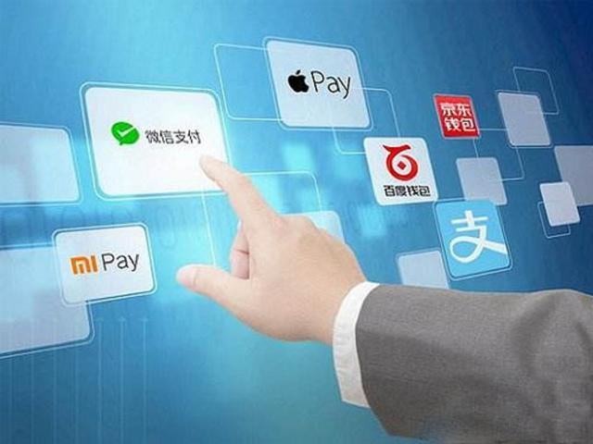
一、第三方支付的发展历程
第一家第三方支付公司成立于1996年的美国，现今世界上使用范围最广的第三方支付公司PayPal则创立于1998年。由于发达国家根深蒂固的信用卡文化及对电子货币支付的谨慎态度，第三方支付在国外发展速度相对平缓。
我国第三方支付的在经历激剧扩张之后后来居上，时至今日，甚至被戏称为我国的“新四大发明”，其影响力不容小视。第三方支付在我国的发展经历了一个从兴起到发展再到规范完善的过程。

Slide 3
互联网金融的发展趋势
1
兴起阶段（90年代末-2004）
2
发展阶段（2005-2010）
3
规范阶段（2011-2016）
4
完善阶段（2017年至今）

Slide 4
一、第三方支付的发展历程
01
兴起阶段（90年代末-2004）
上世纪90年代，随着互联网技术的进步，包括阿里巴巴、易趣、亚马逊在内的各大商业平台纷纷把商业交易从线下搬到线上。第三方支付是在互联网浪潮的推动下应运而生，它最初的功能是为线上交易提供必要的支付手段。
1998年，“首易信”在北京成立，标志着国内首家第三方支付公司的诞生。这一阶段的第三方支付平台的功能相对单一，交易规模较小。2004年12月，阿里巴巴公司推出支付宝，对淘宝购物平台中的消费者和商家提供担保交易，极大地提升了第三方支付市场交易规模。
但这一阶段的第三方支付仍处于起始阶段，服务形式单一，影响力十分有限。

Slide 5
一、第三方支付的发展历程
02
发展阶段（2005-2010）
2005年是具有重要发端意义的一年，阿里巴巴总裁在知名经济论坛上对第三方支付的概念进行了首次阐释，之后，第三方支付迎来了集中爆发的节点。继支付宝推出之后，腾讯成立了财付通，PayPal宣布进军中国市场。同年，多家第三方支付公司相继开设，其中不乏快钱这种未来的知名企业。
这一时期的第三方支付规模不断扩大，2009年，第三方支付规模总体上突破5700亿元，同比增长近一倍。同时，第三方支付平台的业务从最初的简单支付结算，发展到代收代付、电子支付等多元服务功能。所涉及领域也由最初的在线交易领域，向航空、保险领域渗透。
第三方支付的发展，某种程度上挤压了传统商业银行的发展空间。

Slide 6
一、第三方支付的发展历程
03
规范阶段（2011-2016）
2011年5月26日，央行颁发首批第三方支付牌照，预示着我国第三方支付发展进入快速阶段。
第三方支付广阔的发展前景吸引了大批企业竞相投资，这一时期，也是第三方支付牌照的集中发放期，2011年到2015年之间，央行共发放了271张运营牌照。2015年3月，央行宣布停发支付牌照。
支付牌照设置了第三方支付产业的准入门槛，但同时也加强了第三方支付业的规范力度。

Slide 7
一、第三方支付的发展历程
04
完善阶段（2017年至今）
这一阶段的显著特征是强监管。
从2018年开始，第三方支付行业监管进入高压态势，2019年这种趋势有增无减，央行在这一年里对多家第三方支付平台开出共60张罚单，罚没金额超亿元。
强监管政策，加速了第三方支付市场格局的洗牌。同时，也促使第三方支付机构从更长远的角度谋篇布局，响应国家发展规划，探索新型支付手段，加大对包括大数据、云计算、生物识别在内的技术热点的研发力度。
这对推动整个行业健康发展助益深远。

Slide 8
BUSINESS POWERPOINT
感谢观看 THANK YOU!

